Slide 1
RadarID: Radar‐Based User Identification in Smart Environments
TEAM 5
FRANCISCO GONÇALVES
GUILHERME SANTOS
HUGO RODRIGUES
JOÃO GASPAR
RICARDO DIAS
SÉRGIO CORREIA
PECI – 2023/2024

Slide 2
CONTEXT
In the digital age, technology permeates every aspect of our lives. With this omnipresence comes the need to reinvent interaction, making it seamless, intuitive, and personalized.

Slide 3
Challenge
Using sensors placed in a smart environment, the challenge is to perceive who's who in shared spaces, studying the unique movements of each individual.
Notes:
Tal como o meu colega mencionou, o nosso desafio é identificar quem é quem em ambientes partilhados fazendo uso de radares e padrões únicos de movimento de cada pessoa. Por exemplo, num cenário agitado, onde várias pessoas interagem simultaneamente, como será possível fazer uma distinção clara entre os diferentes indivíduos presentes, não esquecendo que esses indivíduos têm toda uma gama de movimentos, desde caminhar até gestos específicos que variam, por vezes, consoante o seu humor. Dentre muitos outros desafios, também temos outro bastante importante que é o de assegurar a identificação eficiente, respeitando sempre ao máximo a privacidade dos utilizadores garantindo assim uma abordagem menos intrusiva.

Slide 4
GOAL
Enhancing the understanding of individual characteristics and their movements by placing sensors in the smart environment, making it easier to identify and distinguish different individuals and the types of data collected from each person.
Notes:
A nossa meta é efetivamente a de cumprir os nossos desafios, portanto, incorporar sensores em ambientes inteligentes e saber, a partir da análise de dados recolhidos através dos radares, quem é a pessoa e o que a distingue das outras. Entender e ter uma compreensão mais aprofundada das suas particularidades e características assim como dos seus movimentos únicos mantendo sempre o maior nível de privacidade possível.

Slide 5
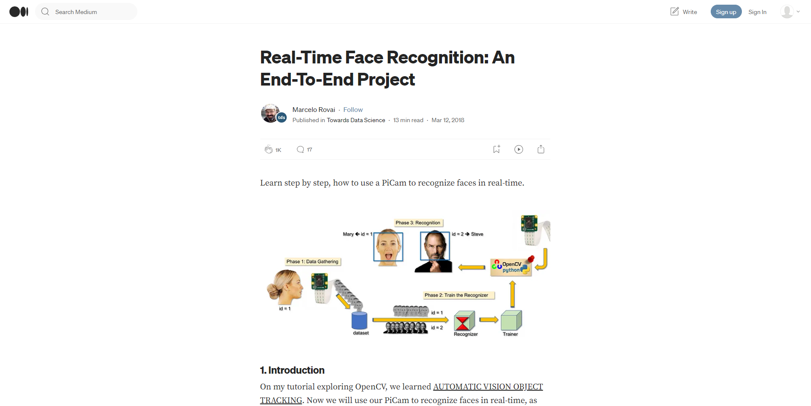
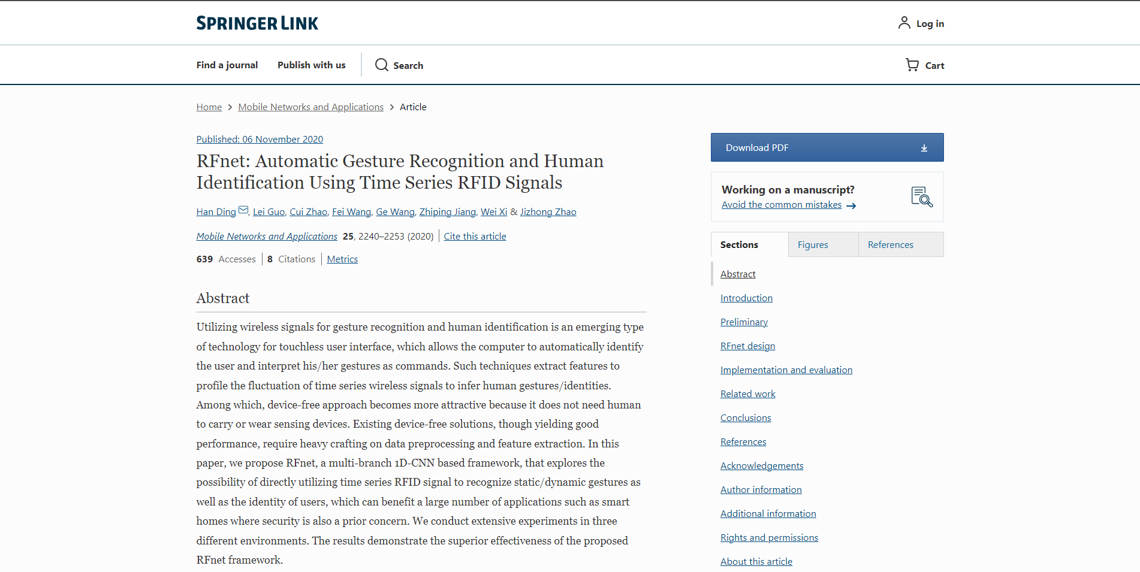
RELATED WORK
Marcelo Rovai
(2018) Real Time Face Recognition: An End-To-End Project
Han Ding, Lei Guo, Cui Zhao, Fei Wang, Ge Wang, Zhiping Jiang, Wei Xi & Jizhong Zhao
(2020) RFnet: Automatic Gesture Recognition and Human Identification Using Time Series RFID Signals

Slide 6
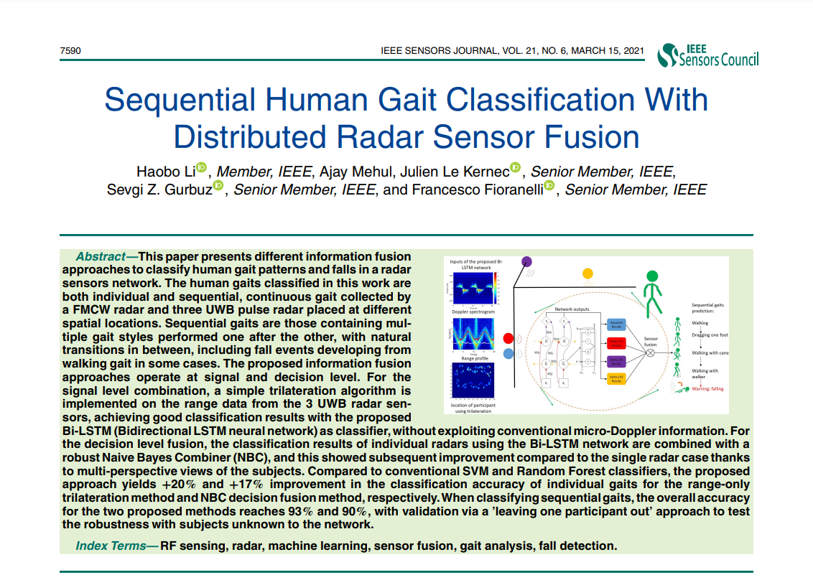
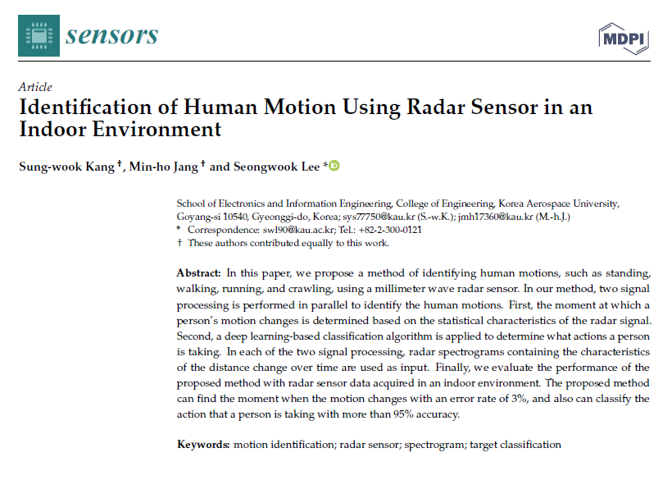
RELATED WORK
H. Li; A. Mehul; J. Le Kernec; S. Z. Gurbuz; F. Fioranelli
(2021) Sequential Human Gait Classification With Distributed Radar Sensor Fusion
S. Kang; M. Jang; S. Lee
(2021) Identification of Human Motion Using Radar Sensor in an Indoor Environment

Slide 7
Technologies
Sensors:
Radars FMCW;
Cameras;
Infrared.
Machine Learning:
Deep Learning;
Transfer Learning.

Slide 8
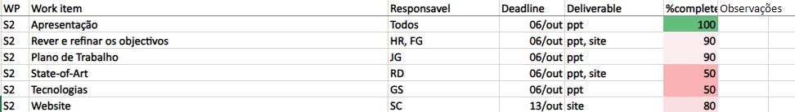
Subtasks of planning
Presentation
Defining Objectives
Workplan
State-of-Art
Technologies
Website

Slide 9
PROJECT PLANNING
​ | SEP | OCT | NOV | DEC | JAN | FEB | MAR | APR | MAY | JUN
PLANNING
REQUIREMENTS
ARCHITECTURE
DEVELOPMENT
DEMONSTRATOR
MANAGEMENT
DOCUMENTATION AND DISSEMINATION
MILESTONE
1
MILESTONE
2
FINAL PRESENTATION
FIRST REPORT
INITIAL
DEMO

Slide 10



COMMUNICATION PLAN
SCRUM
(flexible teamwork and iterative progress)
GITHUB
(git repository for the team’s work)
ONE DRIVE
(cloud storage and collaboration platform)

Slide 11
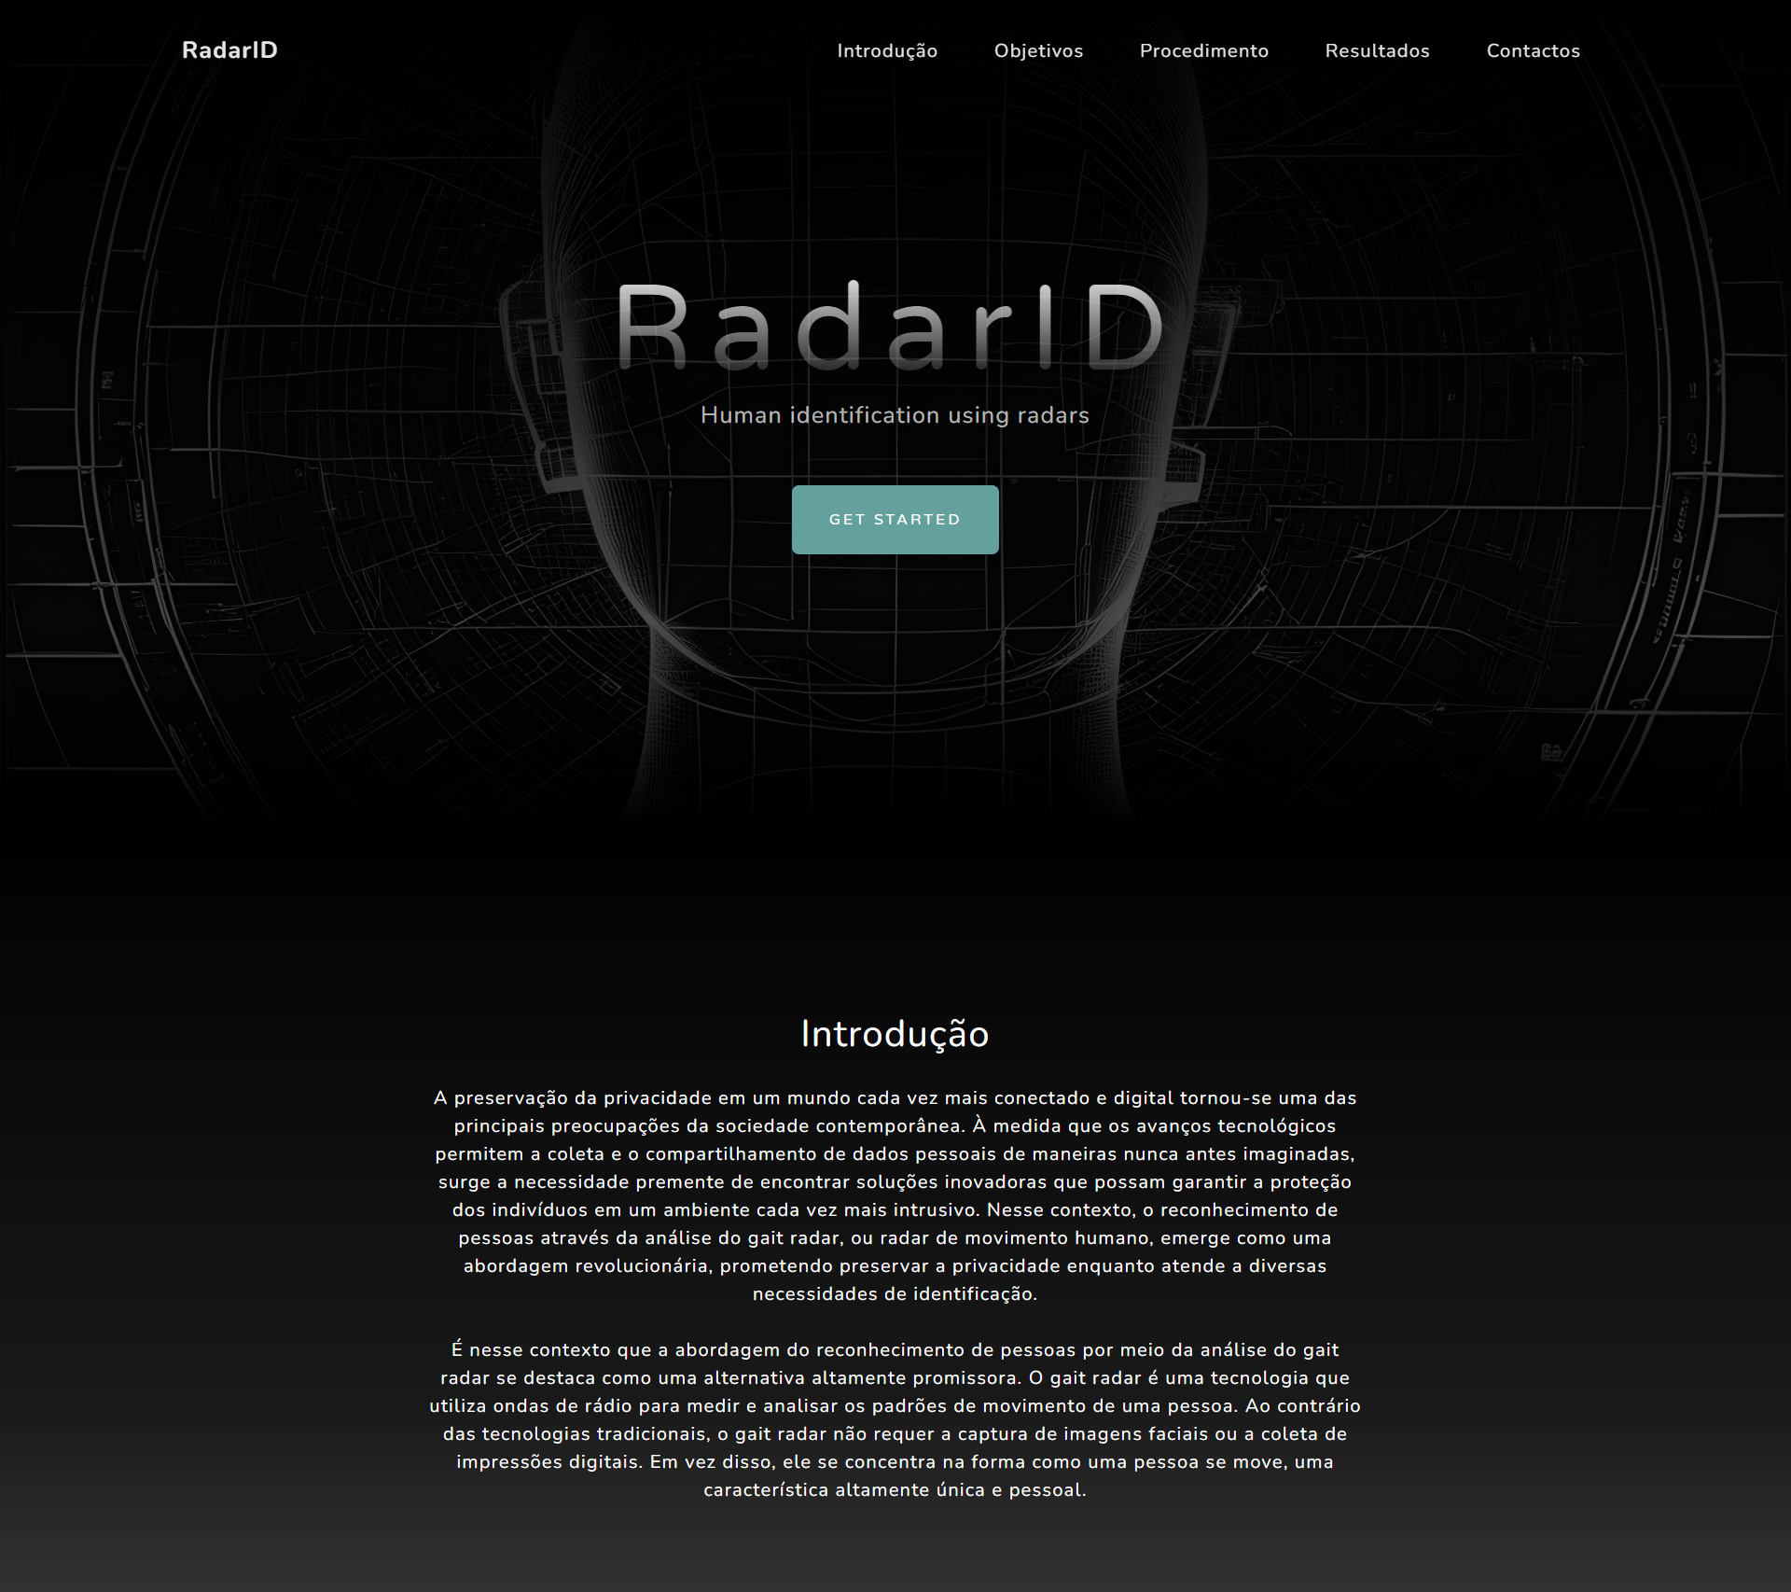
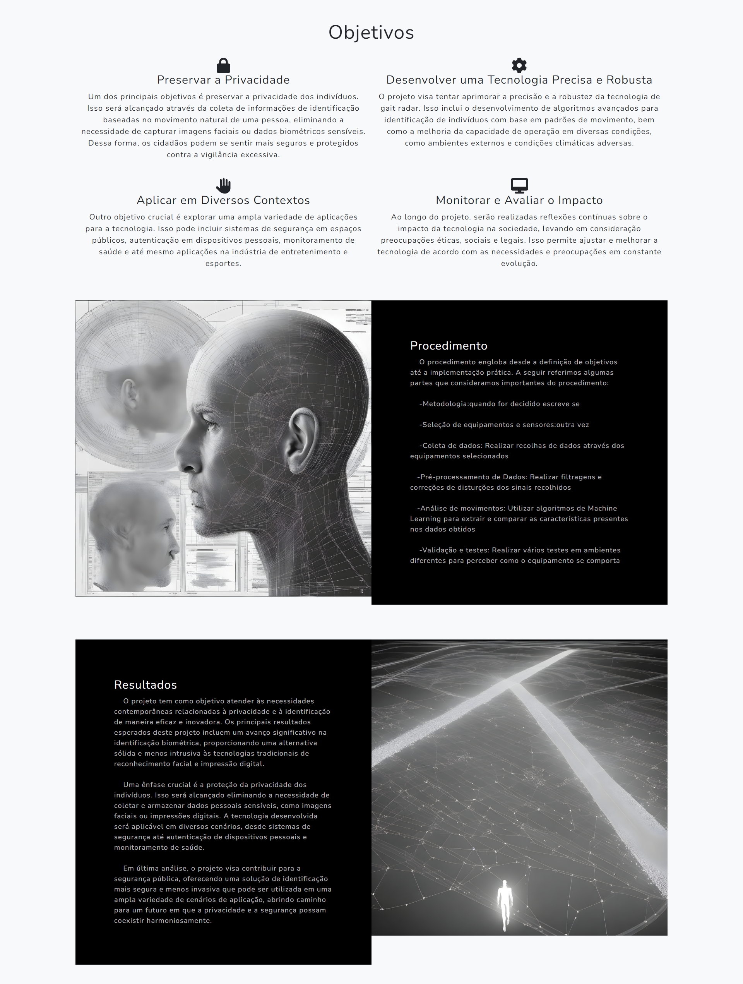

Website prototype

Slide 12
EXPECTED RESULTS
Our project aims to reach the following results:
Capture and analyze data from radar-based human motion.
Being able to identify a person in a smart environment.
Being able to adapt to different environments.

Slide 13
Thank you!

